Slide 1

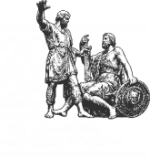







Приёмы на каждый день: практический интенсив по работе с рассказом Л.Н.Толстого (мастер-класс)
Галкина И.А., Плютова Н.В., учителя русского языка и литературы
МКОУ «Тегульдетская СОШ»

Slide 2

Читаем наоборот
Реверсивный (обратный) анализ текста — это методический приём, при котором изучение произведения идёт не от начала к концу, а в обратном порядке:
от финала — к завязке, от результата — к причинам, от следствия — к истокам.
Цель такого подхода — создать интригу, заставить читателя переосмыслить детали и увидеть скрытые смыслы, которые могли остаться незамеченными при традиционном чтении.

Slide 3




Учебный прогноз (предложение 78)
-Вот они, — сказала Жанна и отдернула полог.
Что такое полог?
- Кто скрывался за пологом?
- Почему полог отдернули?
- Какая сцена предшествовала финалу?

Slide 4
43)Вдруг дверь распахнулась, в комнату ворвалась струя свежего морского воздуха, и высокий смуглый рыбак, волоча за собой мокрые разорванные сети, входит в горницу со словами:
— Вот и я, Жанна!
— (44)Ах, это ты! — говорит Жанна и останавливается, не смея поднять на него глаза.
— (45)Ну уж ночка! (46)Страх!
— (47)Да, да, погода была ужасная! (48)Ну, а как ловля?
— (49)Ничего не поймал. (50)Только сети разорвал. (51)Да, я тебе скажу, и погодка ж была! (52)Кажется, такой ночи и не запомню. (53)Какая там ловля! (54)Слава Богу, что жив домой добрался... (55)Ну а ты что тут без меня делала?
(56)Рыбак втащил сети в комнату и сел у печки.
— (57)Я? — сказала Жанна, бледнея. — (58)Да что ж я... (59)Сидела шила... (60)Ветер так завывал, что страшно становилось. (61)Боялась за тебя.
— (62)Да, да, — пробормотал муж, — погода скверная!
(63)Оба помолчали.
— (64)А знаешь, — сказала Жанна, — соседка-то наша умерла. (65)Двое детей осталось... (66)Один ещё не говорит, а другой чуть начинает ползать...
(б7)Жанна замолчала. (68)Рыбак нахмурился; лицо его сделалось серьёзно.
— (69)Ну дела! — проговорил он, почёсывая в затылке. — (70)Ну да что станешь делать! (71)Придётся взять! (72)Уж как-нибудь перебьёмся! (73)Ступай же скорей!
(74)Но Жанна не двигалась с места.
— (75)Что ж ты? (76)Не хочешь? (77)Что с тобой, Жанна?

Slide 5
Концептуальная таблица
«Внутренний мир героев»
(предложения 77 - 43)
Герой | Что он делает? | Что он чувствует? | Что чувствую я?

Slide 6
Концептуальная таблица «Внутренний мир героев» (предложения 77 - 43)
Герой | Что он делает? | Что он чувствует? | Что чувствую я?
Жанна | Не смеет поднять глаза на мужа. Путается в словах («Да что ж я...»), переводит разговор на смерть соседки и её сирот | Страх и паника. Напряженное ожидание. Чувство вины. | Сочувствие к её страху. Неспособность посмотреть в глаза выдают внутренний конфликт между чувством и поступком. Восхищение ее силой духа, грусть от этой обстановки, уважение.
Муж Жанны | Входит тяжело, волоча разорванные сети. Садится у печки, греется. Отвечает односложно, почти не слушая жену («Да, да», «погода скверная!»). Серьезнеет только после новости о смерти соседки. Принимает мгновенное решение забрать сирот, отправляет жену за ними. Раздражается от её неподвижности («Что ж ты?»). | Физическая усталость и облегчение. Отстраненность. Сострадание и чувство долга. Раздражение и недоумение. | Уважение к его простоте. Лёгкое раздражение на его невнимательность. Нарастающая тревога.

Slide 7
(29)Жанна постучала ещё и ещё. (З0)Никто не отвечал. (31)«Уж не случилось ли что?» — подумала она и толкнула дверь.
(32)В избушке было сыро и холодно. (ЗЗ)Жанна поднесла фонарь к кровати, где лежала больная, и увидела, что та умерла. (34)А рядом двое маленьких детей, кудрявых и толстощёких, спят, прижавшись друг к другу белокурыми головками.
(35)Жанна снимает колыбельку с детьми и, закутав их платком, несёт домой. (З6)Сердце её сильно бьётся; но она знает, что не могла не сделать то, что сделала.
(37)Дома она кладёт непроснувшихся детей на кровать со своими детьми и торопливо задёргивает полог. (38)Она бледна и взволнованна. (39)Точно мучит её совесть. «(40)Что-то скажет муж? — сама с собой говорит она. — (41)Шутка ли, пятеро своих ребятишек...»
(42)Дождь перестал; рассвело, но ветер гудит, и море ревёт по-прежнему.

Slide 8
Эмоциональная дуга
(раскрашивание строчек текста предложений 43-29) проследить «путешествие» эмоций от начальной точки до финальной
  красный — страх, тревога
  синий — грусть, тоска
  зелёный — спокойствие, умиротворение
  жёлтый — радость, восторг
оранжевый — удивление, волнение
Какие эмоции преобладают в тексте?
- Как меняется эмоциональный фон по ходу сюжета?

Slide 9
(29)Жанна постучала ещё и ещё. (З0)Никто не отвечал. (31)«Уж не случилось ли что?» — подумала она и толкнула дверь.
(32)В избушке было сыро и холодно. (ЗЗ)Жанна поднесла фонарь к кровати, где лежала больная, и увидела, что та умерла. (34)А рядом двое маленьких детей, кудрявых и толстощёких, спят, прижавшись друг к другу белокурыми головками.
(35)Жанна снимает колыбельку с детьми и, закутав их платком, несёт домой. (З6)Сердце её сильно бьётся; но она знает, что не могла не сделать то, что сделала.
(37)Дома она кладёт непроснувшихся детей на кровать со своими детьми и торопливо задёргивает полог. (38)Она бледна и взволнованна. (39)Точно мучит её совесть. «(40)Что-то скажет муж? — сама с собой говорит она. — (41)Шутка ли, пятеро своих ребятишек...»
(42)Дождь перестал; рассвело, но ветер гудит, и море ревёт по-прежнему.
(43)Вдруг дверь распахнулась, в комнату ворвалась струя свежего морского воздуха, и высокий смуглый рыбак, волоча за собой мокрые разорванные сети, входит в горницу со словами:
— Вот и я, Жанна!

Slide 10
(17)Где-то муж теперь?
(18)Спать ещё рано. (19)Жанна встаёт, накидывает на голову толстый платок, зажигает фонарь и выходит на улицу посмотреть, не тише ли стало море, не светает ли, горит ли лампа на маяке, не видать ли лодки мужа. (20)Но на море ничего не видно. (21)Ветер рвёт с неё платок, стучит в дверь соседней избушки, и Жанна вспоминает о том, что она ещё с вечера хотела зайти проведать больную соседку. (22)«Некому и приглядеть за ней», — подумала Жанна и постучала в дверь. (23)Прислушалась... (24)Никто не отвечает.
«(25)Плохое вдовье дело, — думает Жанна, стоя у порога. — (26)Хоть и немного детей — двое, а всё одной обдумать надо. (27)А тут ещё болезнь! (28)Зайду проведаю».

Slide 11
«Три П» (предложения 28-17)
Ученики последовательно задают 3 вопроса, каждый вопрос должен начинаться со слова «Почему?»

Slide 12
«Три П» (предложения 28-17)
Почему Жанна вышла ночью на улицу?
Почему на море ничего не видно?
Почему за соседкой некому приглядеть?
Почему Жанна решила проведать соседку?

Slide 13
(1)В рыбачьей хижине сидит у огня Жанна, жена рыбака, и чинит старый парус. (2)На дворе свистит и воет ветер и, плескаясь и разбиваясь о берег, гудят волны... (З)Темно и холодно, на море буря, но в рыбачьей хижине тепло и уютно. (4)Пол чисто выметен; в печи не потух ещё огонь; на полке блестит посуда. (5)На кровати с опущенным белым пологом спят пятеро детей под завывание бурного моря. (6)Муж-рыбак с утра вышел на лодке в море и не возвращался ещё. (7)Слышит рыбачка гул волн и рёв ветра. (8)Жутко Жанне.
(9)Старые деревянные часы с хриплым боем пробили десять, одиннадцать... (10)Мужа всё нет. (11)Жанна задумывается. (12)Муж не жалеет себя, в холод и бурю ловит рыбу. (13)Она сидит с утра до вечера за работой. (14)Да слава Богу, дети здоровы. (15)Нечего жаловаться. (16)Жанна опять прислушивается к буре.

Slide 14
Словесное рисование. Создание атмосферы (предложения 16 -1)
- Опишите хижину, используя детали из текста, чтобы слушатели почувствовали себя внутри описываемого пространства, добавьте звуки, запахи
- Опишите, что происходит за пределами хижины, используя детали из текста, добавьте звуки, запахи

Slide 15
Словесное рисование. Создание атмосферы (предложения 16 -1)
Хижина изнутри: Представьте тесную, темную, но уютную хижину. Воздух спертый, пахнет рыбой и дымом очага. Слева стоит кровать, покрытая теплым одеялом. На стене тикают старые деревянные часы. На столе горит тусклый огарок свечи или лучина, отбрасывая дрожащие тени на закопченные стены. Тишину нарушает только дыхание спящих детей и треск огня.
За пределами хижины: Ночь. Бушует шторм. Завывает холодный ветер, бросая в маленькое окошко пригоршни морских брызг. Огромные волны с грохотом бьются о берег. Чувствуется запах сырости. Этот шум создает ощущение беззащитности человека перед стихией.

Slide 16
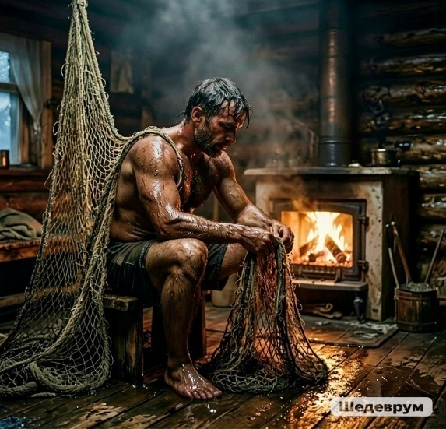
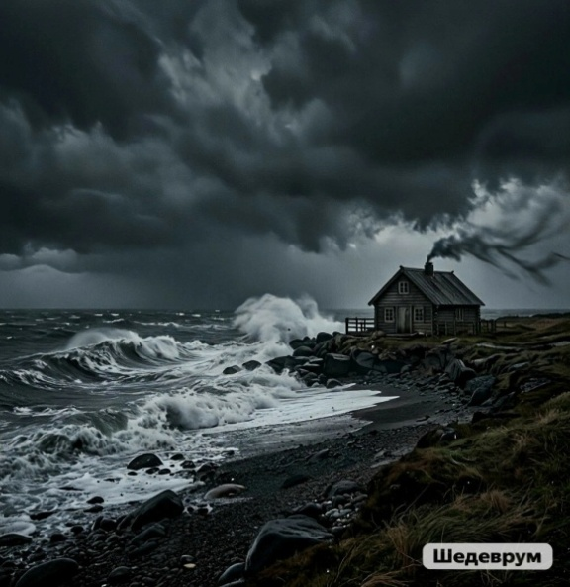
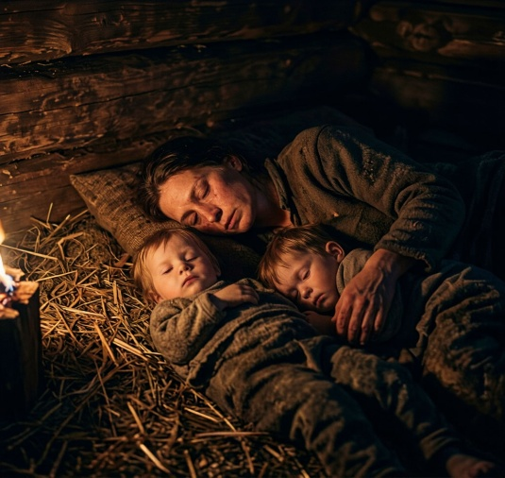
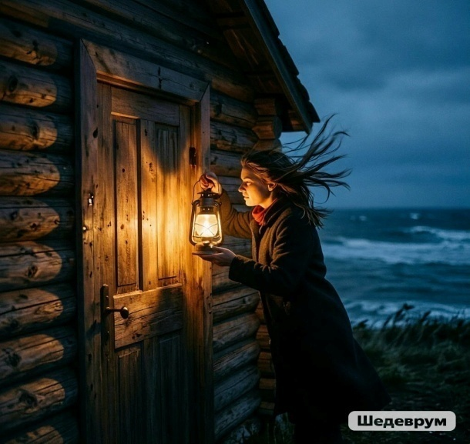
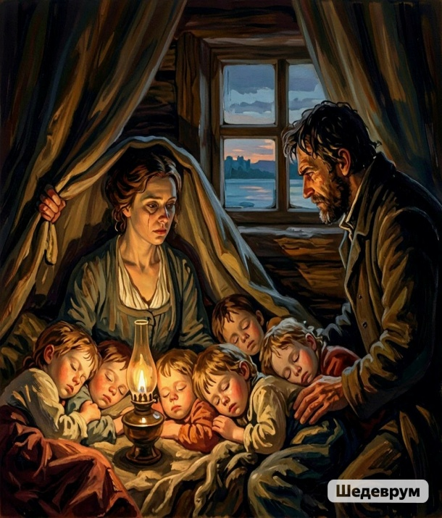
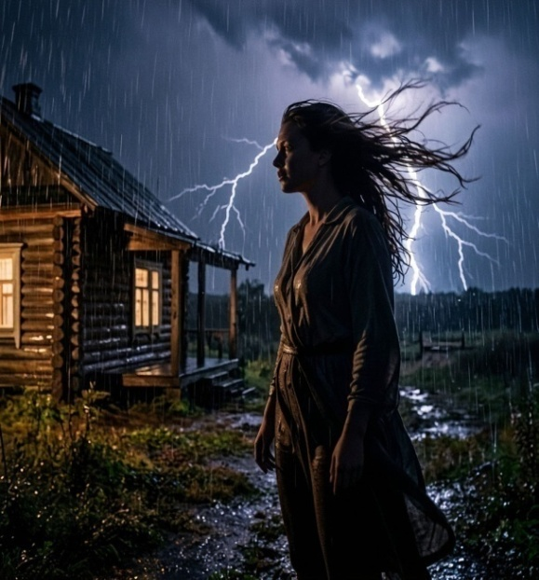
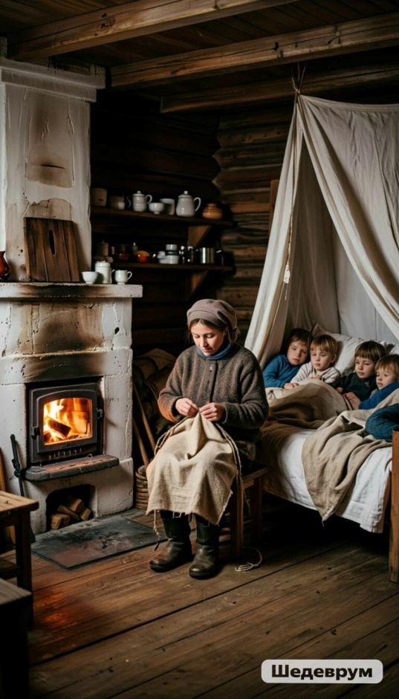
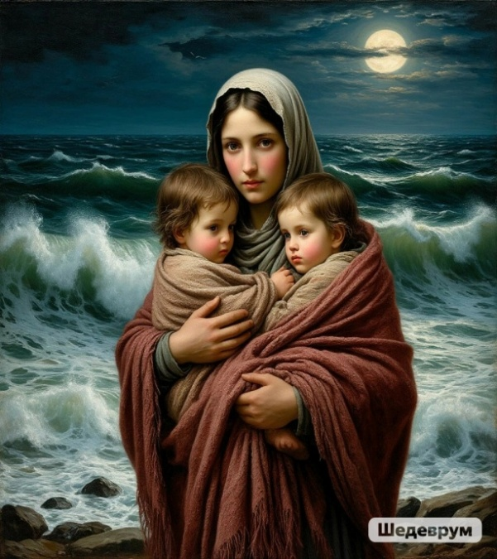
Что за чем? Разложите сюжетные картинки в их правильной хронологической последовательности, а затем, опираясь на полученный ряд, составьте связный рассказ
1
2
3
4
5
6
7
8

Slide 17
Что за чем? Разложите сюжетные картинки в их правильной хронологической последовательности

Slide 18
Смысл названия (объясните схему)
Материальная бедность | Духовное богатство
ветхая хижина | способность к самопожертвованию
нехватка еды, одежды | сострадание
тяжёлый труд в любую погоду | милосердие
страх перед будущим | готовность помочь, несмотря на трудности

Slide 19
Как называется рассказ «Бедные люди»
или «Богатые люди»? Смысл названия.
Материальная бедность | Духовное богатство
ветхая хижина | способность к самопожертвованию
нехватка еды, одежды | сострадание
тяжёлый труд в любую погоду | милосердие
страх перед будущим | готовность помочь, несмотря на трудности

Slide 20
Неоконченное предложение.
Продолжите фразу «Семья - это...»

Slide 21
Семья – это семь Я. Это крепость, где все живут дружно, помогают друг другу, заботятся о близких людях, принимают решения вместе.
Семья – это большая ценность, иметь семью – большое счастье.
Л.Н. Толстой
Указ Президента РФ от 09.11.2022 № 809 «Об утверждении Основ государственной политики по сохранению и укреплению традиционных российских духовно-нравственных ценностей»

Slide 22
Реверсивный (обратный) анализ текста — это методический приём, при котором изучение произведения идёт не от начала к концу, а в обратном порядке:
от финала — к завязке, от результата — к причинам, от следствия — к истокам.
Цель такого подхода — создать интригу, заставить читателя переосмыслить детали и увидеть скрытые смыслы, которые могли остаться незамеченными при традиционном чтении.

Slide 23
Цель мастер-класса: познакомить участников с технологией «чтения наоборот» — анализом произведения от финальной сцены к началу, как это предложено в рабочем листе по рассказу Л.Н. Толстого «Бедные люди». На практике разобрать, как этот прием помогает превратить сухие вопросы учебника в живой диалог с автором, развить эмпатию и научить видеть за простыми словами глубокую нравственную философию писателя.

Slide 24
Рефлексия
  красный — страх, тревога;
  синий — грусть, тоска;
  зелёный — спокойствие, умиротворение;
  жёлтый — радость, восторг;
оранжевый — удивление, волнение

Slide 25
Использованные интернет-ресурсы
YandexART — для генерации изображений и видео
Фундаментальная электронная библиотека (ФЭБ) — полнотекстовая система по русской литературе и фольклору: тексты, библиографии, историко-биографические работы
Указ Президента РФ от 09.11.2022 № 809 «Об утверждении Основ государственной политики по сохранению и укреплению традиционных российских духовно-нравственных ценностей»

